Slide 1


醇和醚
2025年4月25
主讲人：韩一宁

Slide 2
C
ONTENTS
01
醇和醚概述
02
醇和醚的命名
03
醇的相关反应
04
醚的相关反应

Slide 3
01
醇和醚概述
醇和醚的结构特点
醇和醚的性质
相关反应类型

Slide 4
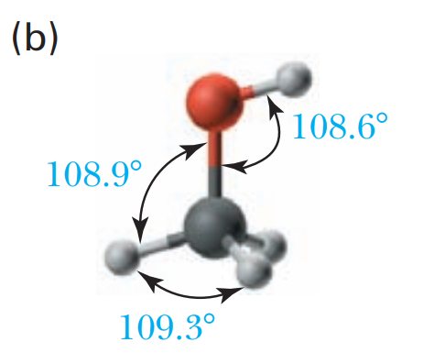
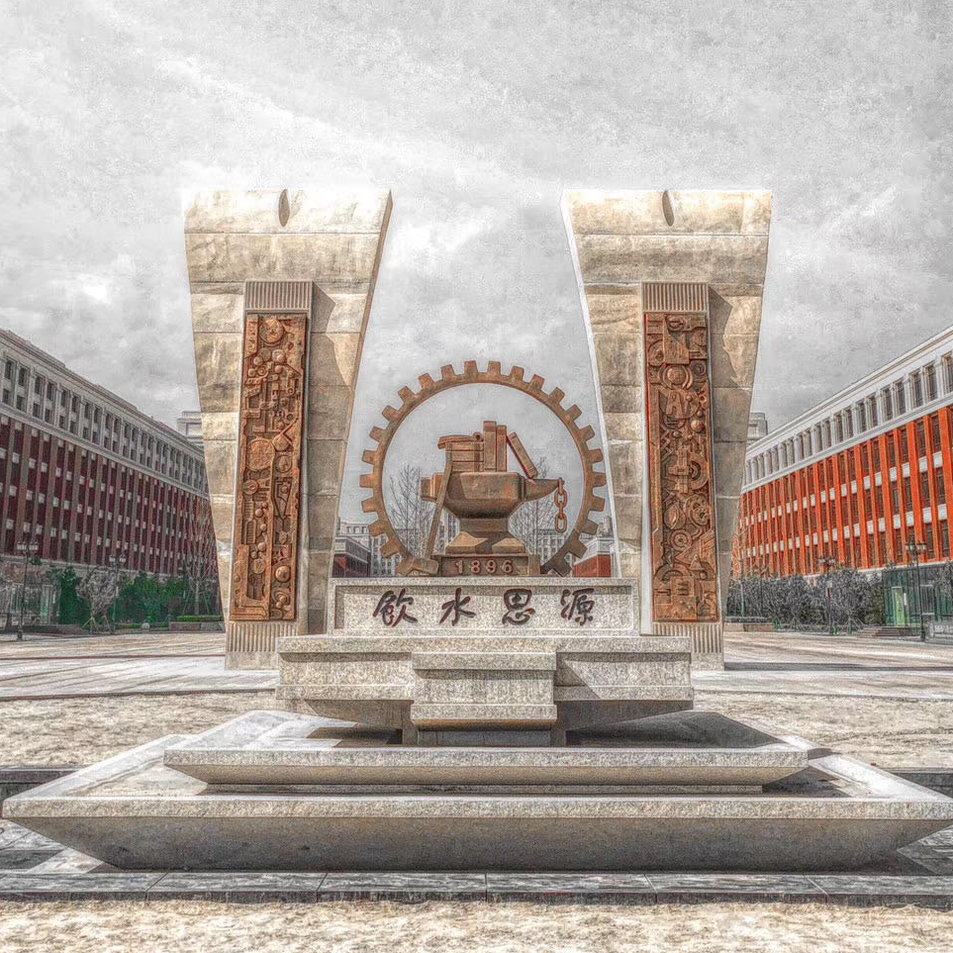
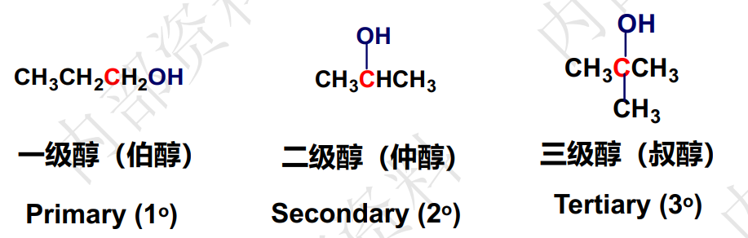
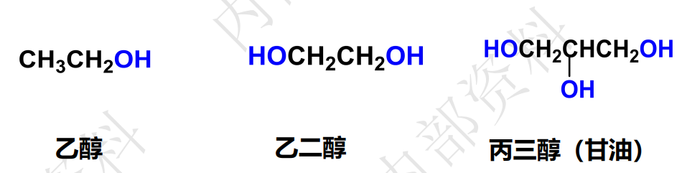
醇的结构与分类
醇的结构通式为ROH，与水的结构比较相似，可以看作H2O中的一个氢原子被R基取代，由此醇具有极性，并且可以和水形成氢键，低级醇和水可以互溶。同时由于样氧的电负性较大，因此羟基碳带部分正电。
醇可以按照分子中所含有的羟基进行分类，含有n个羟基的醇叫n元醇；醇也可以根据羟基所连接的碳原子种类进行分类，连接在伯碳上的醇叫伯醇，仲碳的叫仲醇，叔碳的叫叔醇。

Slide 5
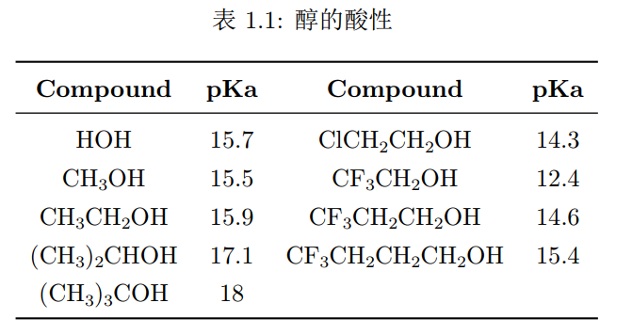

醇的物化性质
由于氢键的存在，醇可以形成分子间氢键从而具有较高的熔沸点。
醇一般是比水稍弱的酸，随着碳的级数的增加，其酸性递减。这是由于烷基的推电子效应使得O –H 键的电子对稍向H 原子偏移，削弱了O –H 键极性，使得羟基不容易电离出氢离子，同时推电子效应也增强了RO– 的碱性，使得醇氧负离子不稳定，容易与其他酸反应，由此级数高的醇的酸性较弱。而较弱的酸性使得醇与更强的碱或者碱金属反应，如氢化钠 (NaH)、氨基钠 (NaNH2) 或者钠单质。 醇也具有弱碱性，如乙醇可以在硫酸的水溶液中转化为 pKa =-2.4 的乙氧鎓离子。

Slide 6
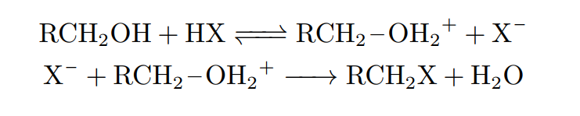
醇的反应概述
合成卤代烃的反应
与氯化亚砜的反应
消除反应
氧化反应
醇可以与亲核试剂发生取代反应生成卤代烃
醇在吡啶的氯化亚砜溶液中也可以取代生成氯代烷烃。
醇通过E1(主要)和E2机理失去一分子水生成烯烃，可能涉及碳正离子重排。
醇在氧化剂的作用下被氧化成醛、酮或者羧酸。

Slide 7
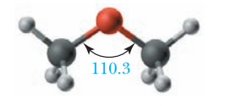
醚的结构与性质
醚的通式为ROR。其中氧原子为sp3杂化，带有两个孤电子对，可以作为亲核中心，而与其相邻的两个碳带有部分正电荷，可以作为亲电中心而被亲核试剂进攻。
根据R基是否相同可以将醚分为对称醚（如二甲基醚）和不对称醚（如甲基乙基醚）。
醚的化学性质与烃类相似，都表现出对化学反应的惰性。其不与氧化剂 (oxidizing agents)，如重铬酸钾、高锰酸钾等试剂发生反应，并且在常温下也不与大多数酸碱的作用。醚类的低反应活性是因为其亲核中心和亲电中心都较弱。这是由于醚中氧的电负性高，虽然有烷基的给电子效应，但整体上给电子能力不强，加之烷基的空间位阻较大，使得氧原子难以参与反应，故其亲核性较弱；同理，由于空间位阻较大，醚的亲电性也较弱。由于醚类优异的溶剂性能及其对化学反应的普遍惰性，其可作为高效溶剂广泛应用于多种有机反应的体系中。

Slide 8
醚的反应概述
简单醚的制备
Williamson合成法
亲和取代反应
氧化反应
醇可以在浓硫酸的催化作用下脱水制备醚
利用醇钠(NaOR)进攻卤代烃(R’X)可以制备出不对称醚ROR’。
醚在酸的催化作用下可断掉碳氧键生成醇和其他物质
醚在氧气的作用下可以被氧化成氢过氧化醚。

Slide 9
02
醇和醚的命名
醇的系统命名法
醚的普通命名法
醚的系统命名法

Slide 10
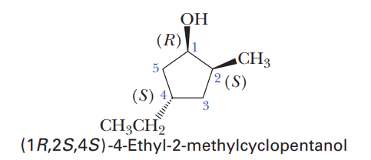
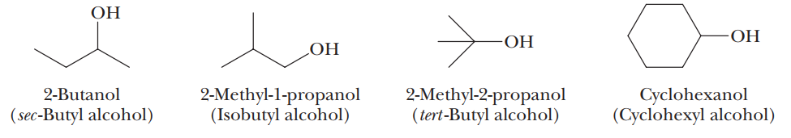
醇的系统命名法
醇的词尾为-ol（代替表示烃的-e），链状醇命名遵循以下规则：
1、选主链：选含有-OH最多的最长链为主链，如果有多个相同长度的链，选择取代基最多的作为主链。
2、编号：按最低系列原则编号，即让主链上所有官能团的位次尽可能小，比较时要逐项比较。
3、确定分子构型，若分子存在立体构型，则需要用R,S记号一一标出。
4、按照编号定位官能团和取代基和首字母顺序书写醇的系统命名。
如果醇羟基位于环上，则需要从一个羟基开始顺时针或者逆时针出发编号，同时加上前缀cyclo-。如果有多个官能团要使用di-,tri-等，并且-e不省略。

Slide 11
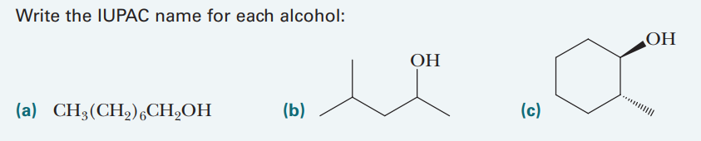
醇的系统命名法练习
1-Octanol
4-Methyl-2-pentanol
(1R,2R)-2-Methyl-1-cyclohexanol
4-Chloro-2,3,5-trimethyl-1-heptanol
5-Methyl-4-hexen-2-ol
2,4-hexanediol

Slide 12
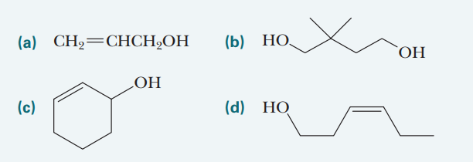
醇的系统命名法练习
(a) 2-Propen-1-ol
(b) 2,2-Dimethyl-1,4-butanediol
(c) 2-Cyclohexenol
(d) cis-3-Hexen-1-ol

Slide 13
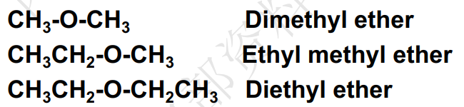
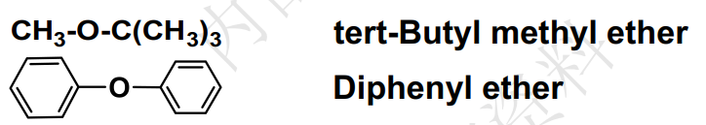
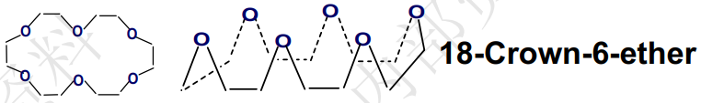
醚的习惯命名法
醚的词尾为ether，其命名遵循以下规则：
1、将醚键的两个取代基按照字母顺序进行排序。
2、如果有两个相同的取代基，只需要在取代基名称前加上di-。
含有多个氧原子的对称的大环醚一般称作冠醚，其命名方法为x-Crown-y-ether. 其中x是环上原子的数量，y表示环上氧原子的数量。

Slide 14
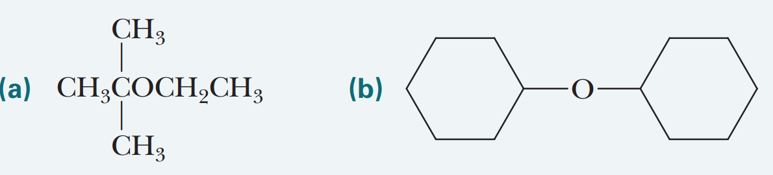
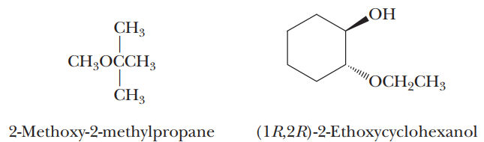
醚的系统命名法
醚的系统命名法将RO看作取代基进行命名：
1、选择被烷氧基取代的最长碳链作为主链。
2、按最低系列原则编号，即让主链上所有取代基的位次尽可能小。
3、烷氧基的命名方法为R-oxy，如methoxy甲氧基、ethoxy乙氧基。
4、写出醚的系统命名
2-Ethoxy-2-methylpropane. (tert-butyl ethyl ether.)
Cyclohexoxycyclohexane
(dicyclohexyl ether )

Slide 15
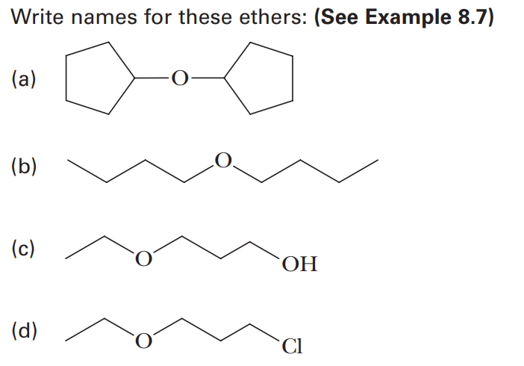
醚的命名法练习
Cyclopentoxycyclopentane(Dicyclopentyl ether)
1-Butoxybutane(Dibutyl ether)
3-Ethoxy-1-propanol
1-Chloro-3-ethoxypropane

Slide 16
03
醇的反应
卤代烃的合成
与氯化亚砜的反应（*）
消除反应
氧化反应

Slide 17
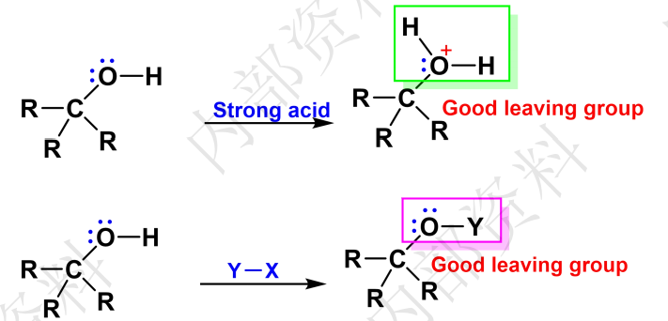
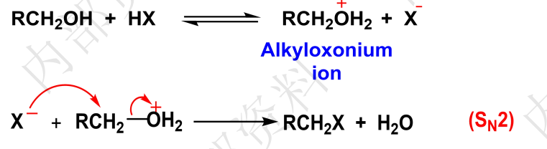
卤代烃的合成
利用醇合成卤代烃一般采用亲核取代的方法，如图所示。但OH– 不是一个好的离去基团，因为其碱性强，离去后不稳定。因此直接取代羟基不容易反应，但如果使用强酸或者其他物质使得羟基变成一个好的离去基团，那么就可以加快反应的速率，如往反应体系里加入适量硫酸作为催化剂使得离去基团变成H2O。
第一步羟基氧与氢离子结合形成氧鎓离子，接着第二步卤负离子X– 进攻 αC 原子形成过渡态成键，同时碳氧键断裂，水分子脱离。这是一个 SN2 反应。

Slide 18
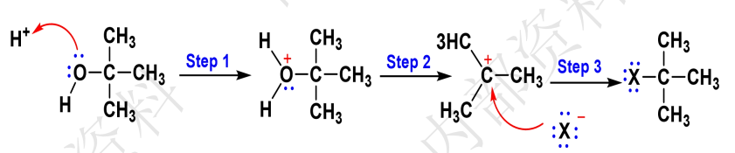
卤代烃的合成
叔醇可以通过 SN1 反应生成卤代烃。该反应中首先羟基氧结合氢离子，接着水分子脱离形成碳正离子，然后卤素负离子进攻碳正离子成键形成卤代烃。造成不同级数的醇取代机理不同的原因是电子效应和空间位阻。
第一步羟基氧与氢离子结合形成氧鎓离子。第二步碳氧键断裂，水分子脱离，生成叔碳正离子稳定性。最后一步亲核试剂进攻碳正离子形成卤代烃。

Slide 19
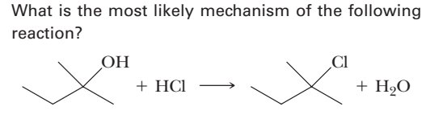
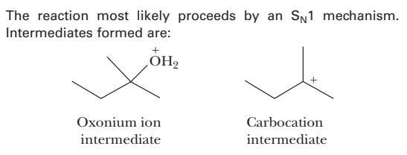
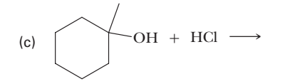
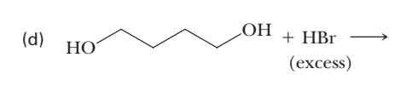
卤代烃的合成练习

Slide 20
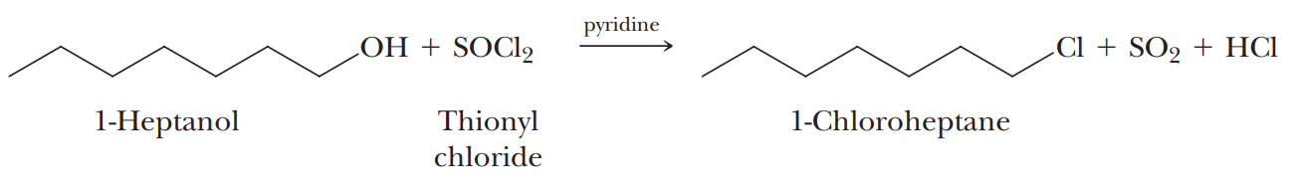
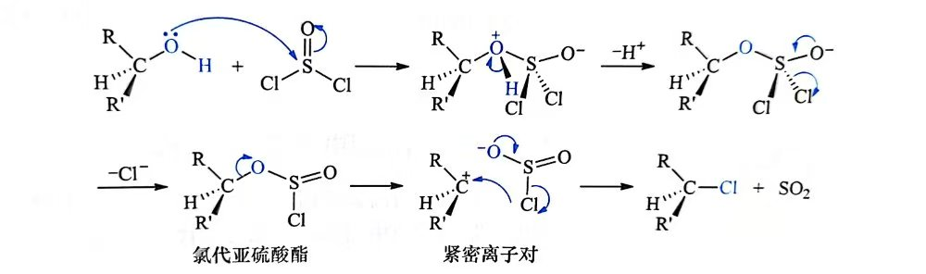
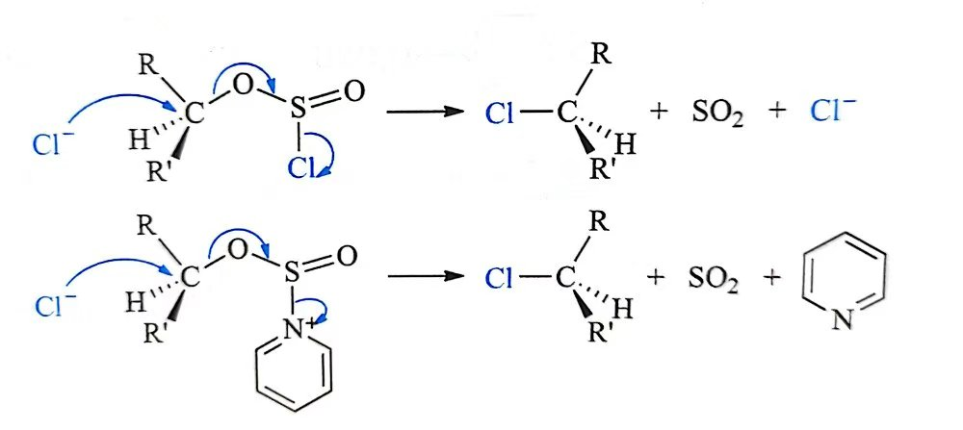
与氯化亚砜的反应（*）
将伯醇和仲醇转化为氯代烷使用最广泛的试剂为氯化亚砜SOCl2，这种亲核取代反应的副产物是HCl和SO2, 并且以气体的形式释放出来。通常通过加入有机碱如吡啶来中和产物中的HCl。 该反应的机理如下：
在吡啶的催化下可以形成翻转构型的产物。

Slide 21
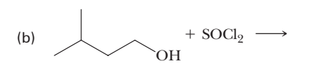
与氯化亚砜的反应练习（*）

Slide 22

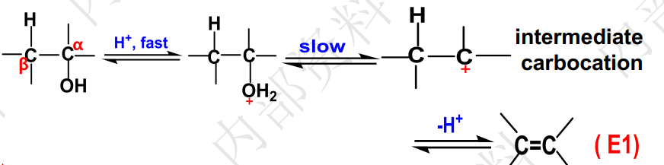
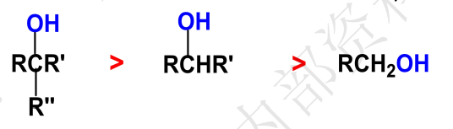
醇的E1消除反应
醇可以在浓硫酸催化作用和加热条件下脱去一分子水生成对应的烯烃，如乙醇的分子内脱水。
醇的脱水分为E1和E2两种机理，其中叔醇和仲醇通过E1机理反应，机理如下：
E1反应的反应活性顺序如下，这是由电子效应和空间位阻共同导致的：

Slide 23
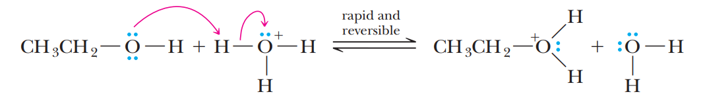
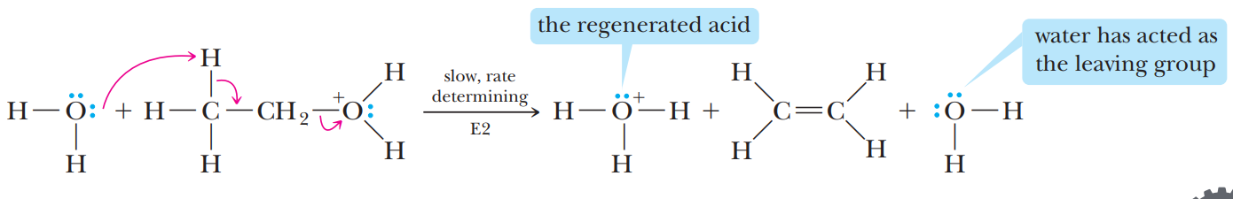
醇的E2消除反应
对于伯醇，其空间位阻较小，反应按照E2机理进行：
首先氢离子将羟基质子化将其转化为好的离去基团，这一步为快反应：
接着水作为碱从背面夺取β碳上的氢原子，同时脱去一分子水，这一步为快反应。

Slide 24
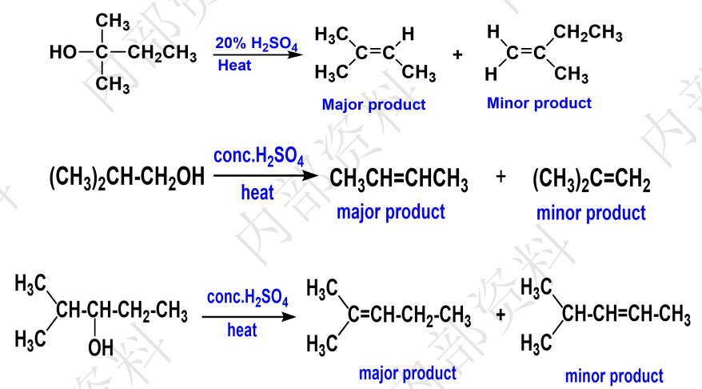
醇的消除产物选择性
复杂醇在进行消除反应时，其产物倾向于满足扎依采夫规则 (Zaitsev’s rule)，即醇或卤代烃在进行消除反应时，主要生成物会是碳碳双键上取代基较多的烯烃 。
需要注意，醇的消除反应与烯烃与水的加成反应为一对平衡反应，根据反应条件不同，平衡可以发生移动。

Slide 25
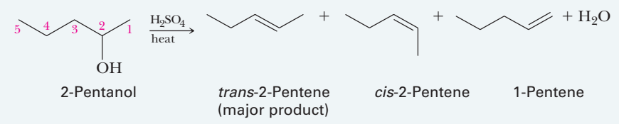
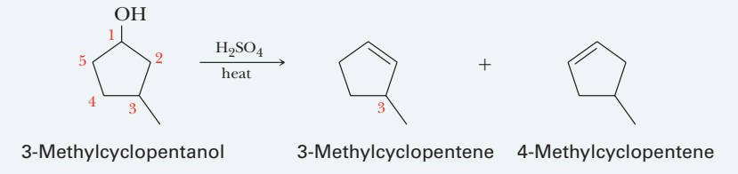
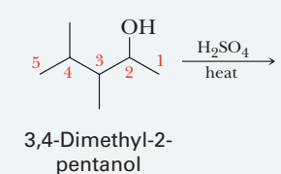
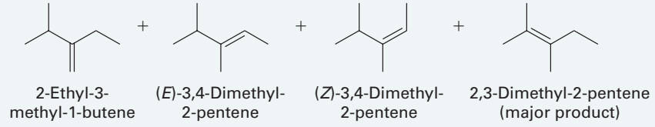
醇的消除反应练习

Slide 26
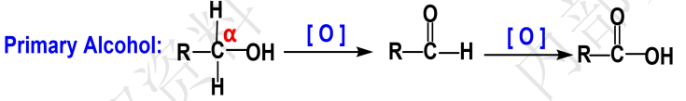

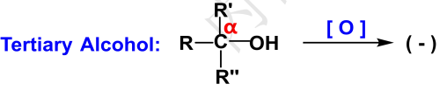
醇的氧化反应
伯醇与温和的氧化剂反应可以生成醛，如在铜的催化下与氧气反应，而在强氧化剂的作用下会被氧化成羧酸。
不同取代程度的醇的氧化产物也不同，如仲醇被氧化成酮，而叔醇则抗氧化。常见的强氧化剂[O]有K2CrO7，CrO3，KMnO4等。

Slide 27
04
醚的反应
对称醚的制备
Williamson合成法
醚键的断裂
醚的氧化反应

Slide 28

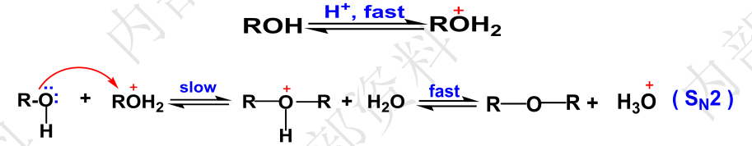
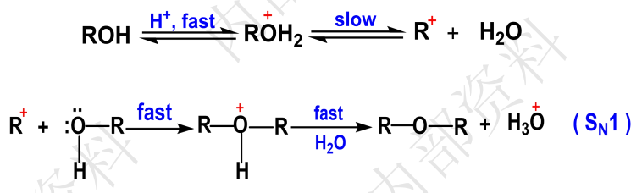
对称醚的制备
简单的对称醚一般通过醇的分子间脱水反应制备
但这种反应不适合制备不对称醚，因为会生成各种副产物。注意：醇分子间脱水是亲和取代反应，而前面讲到的醇的分子内脱水是消除反应！
反应可以通过SN1和SN2两种途径进行反应：

Slide 29

Williamson合成法
Williamson合成法是实验室中制备醚的最常见手段，其适用范围广泛，对称醚、非对称醚都可以用此法合成。从本质上说，Williamson合成法其实就是卤代烃与醇钠或酚钠间发生的亲核取代反应
这里醇钠或酚钠作为亲核试剂，取代了底物卤代烃分子中的卤素原子，形成一根新的C-O键（上图中用红色标记）。 请注意这根新键的位置。遇上醚的合成，我们做逆合成分析时，其实就可以从这个位置，从氧的旁侧切开， 把目标醚分子断成两部分。含氧的部分来自于醇钠或酚钠，不含氧的部分自然来自于卤代烃。

Slide 30
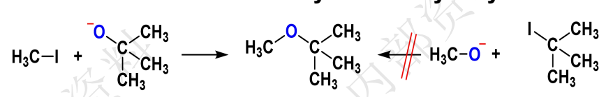
Williamson合成法
在应用该合成法时需要注意：如果反应需要合成叔醚，则需要利用叔氧负离子进攻低取代的卤代烃，这是由于醇钠既是亲核试剂也是碱性史记，卤代烃在此条件下既能发生SN反应，也能发生消除反应。由于叔碳的空间位阻很大，因此反应不利于SN反应，而有利于双分子消除反应，因此使用低取代醇钠进攻叔碳正离子的主产物不是醚。

Slide 31
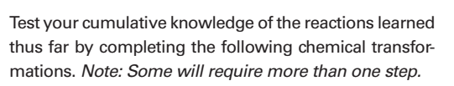

Williamson合成法练习

Slide 32
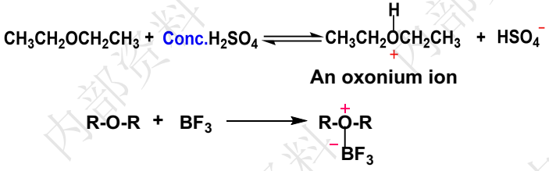
釒羊盐的生成
氧鎓盐 (Oxonium Salts) 是指氧上连三或四个原子或原子团的正电荷离子（应该为金羊，但是打不出来，故用氧鎓代替），如下面两个反应:

Slide 33
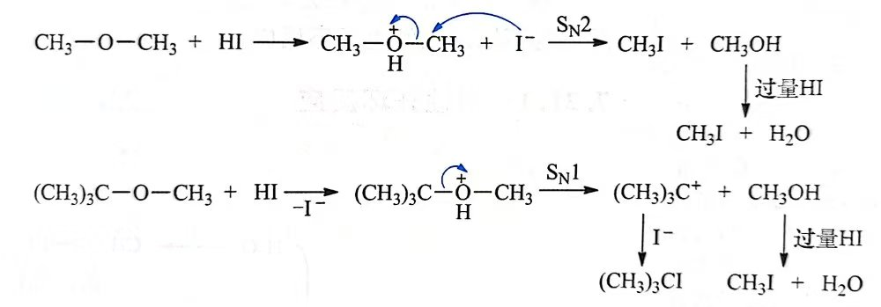

醚键的断裂的SN1机理
醚与氢碘酸一起加热，酸与醚先形成𨦡盐，然后发生SN1或SN2反应，经碳氧键的断裂形成碘代烷和醇，在过量酸的存在下，所产生的醇也转变成碘代烷：
氢溴酸和盐酸也可以发生该反应，但是两者没有氢碘酸活泼，需用浓酸和较高的反应温度。
对于混合醚，SN1反应碳氧键断裂顺序是：三级烷烃>二级烷烃>一级烷烃>芳基（苯环）。
这可以碳正离子的稳定性顺序来解释。而对于芳基，由于苯环和氧负离子的p-π共轭，使其具有某些双键的性质，因此难断裂。

Slide 34


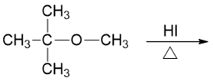
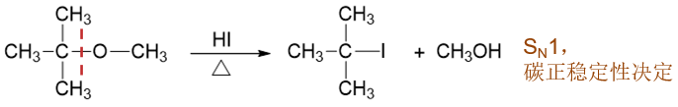


醚键的断裂的SN1机理练习

Slide 35
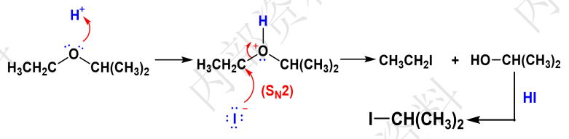
醚键的断裂的SN2机理
对于伯碳和仲碳的醚来说，反应主要通过SN2机理发生，那么亲核试剂就倾向于进攻空间位阻更小的伯碳。
小练习

Slide 36
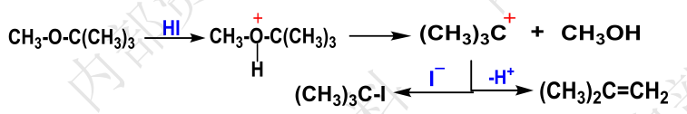
醚键断裂的消除反应竞争
对于含有叔碳的SN1机理的醚键断裂，由于生成了碳正离子，因此叔丁醚的反应中往往还会同时得到E1消除的产物

Slide 37
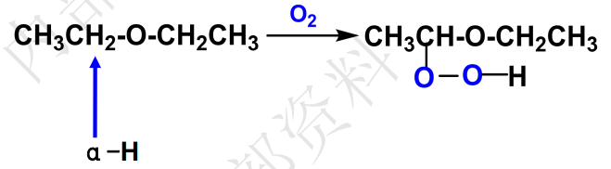

醚的氧化反应
大多数醚与大气中的氧发生自由基反应 (Radical process)，生成氢过氧化物 (Hydroperoxides)ROOH和过氧化物 (Peroxides)ROOR。因此如果将存储时间较长的醚溶剂浓缩到干燥，就可能引发爆炸。
反应机理如下：

Slide 38
谢谢大家
2025年4月25日
主讲人：韩一宁

